Slide 1

Структурированная система мониторинга и управления инженерными системами зданий и сооружений
Опыт создания, проблемы, перспективы.
Генеральный директор Прошляков Михаил Юрьевич
www.npo-diar.ru mproshlyakov@npo-diar.ru
npfrek@mail.ru
+7 (903) 719 31 80, т/ф +7 (495) 792 98 47 (95)
+7 (843) 511 48 06

Slide 2


СТРУКТУРИРОВАННАЯ СИСТЕМА МОНИТОРИНГА И УПРАВЛЕНИЯ
ИНЖЕНЕРНЫМИ СИСТЕМАМИ ЗДАНИЙ И СООРУЖЕНИЙ
Построенная на базе программно-технических средств система, предназначенная для осуществления на соответствующих категориях объектов автоматического мониторинга систем инженерно-технического обеспечения, состояния основания, строительных конструкций зданий и сооружений, технологических процессов, сооружений инженерной защиты и передачи в режиме реального времени информации об угрозе и возникновении чрезвычайных ситуаций, в т.ч. вызванных террористическими актами, по каналам связи в органы повседневного управления единой государственной системы предупреждения и ликвидации чрезвычайных ситуаций.
ГОСТ Р 22.1.12-2005.
Генеральный директор Прошляков Михаил Юрьевич
www.npo-diar.ru mproshlyakov@npo-diar.ru
npfrek@mail.ru
+7 (903) 719 31 80, т/ф +7 (495) 792 98 47 (95)
+7 (843) 511 48 06

Slide 3
2003
2004
2005
2006
2007
2008
2009
2010
2011
2012
2013
Методика оценки и сертификации инженерной безопасности зданий и сооружений, М., МЧС России ФГУ ВНИИ ГОЧС (ФЦ), 2003. Аттестована Правительственной комиссией по предупреждению и ликвидации чрезвычайных ситуаций и обеспечению пожарной безопасности, Протокол от 25 февраля . № 1.
Методика оценки систем безопасности и жизнеобеспечения на потенциально-опасных объектах, зданиях и сооружениях. Аттестована Правительственной комиссией по предупреждению и ликвидации чрезвычайных ситуаций и обеспечению пожарной безопасности, Протокол от 19 декабря 2003 г. № 9.
Закон города Москвы «О мониторинге технического состояния жилых домов на территории города Москвы» от 07.04.2004 г. № 21-ЗМ
Постановление Правительства Москвы от 18 мая 2004 г. №320-ПП «О мониторинге состояния строительных конструкций большепролетных, высотных и других уникальных зданий и сооружений, строящихся и эксплуатируемых в городе Москве».
Свидетельство об аккредитации проектной организации при МЧС России по направлению «Мониторинг зданий и сооружений» (в соответствии с приказом МЧС от 25 октября 2004 г. № 485).
ГОСТ Р 22.1.12–2005. «Безопасность в чрезвычайных ситуациях. Структурированная система мониторинга и управления инженерными системами зданий и сооружений. Общие требования».
МГСН 4.19-05. «Временные нормы и правила проектирования многофункциональных высотных зданий и зданий-комплексов» (Многофункциональные высотные здания и комплексы) (Постановление от 28 декабря 2005 г. № 1058-ПП)
ТСН 31-332-2006 Санкт-Петербург. Территориальные строительные нормы «Жилые и общественные высотные здания».
Распоряжение Правительства Москвы от 20 июля 2007 г. №1529-РП «О концепции по повышению безопасности и антитеррористической защищенности гостиничных предприятий города Москвы»
Приказ Минрегиона России от 01.04.2008 г. №36 «Порядок разработки и согласования специальных технических условий для разработки проектной документации на объект капитального строительства»
Постановление Правительства Москвы от 6 мая 2008 г. N 375-ПП «О мерах по обеспечению инженерной безопасности зданий и сооружений и предупреждению чрезвычайных ситуаций на территории города Москвы».
Письмо Минрегиона России от 30.07.2008 г. № 18537-СМ/08 (О порядке согласования специальных технических условий для разработки проектной документации на объекты капитального строительства в части обеспечения мероприятий гражданской обороны и предупреждения чрезвычайных ситуаций).
Методика мониторинга состояния несущих конструкций зданий и сооружений. Общие положения., 2008, Аттестована правительственной комиссией по предупреждению и ликвидации чрезвычайных ситуаций и обеспечению пожарной безопасности, протокол №3 от 18 марта 2009 г.
Приказ МЧС России от 27.10.2009 г. №612 «О совершенствовании нормативной базы по организации систем наблюдения и контроля (мониторинга) параметров состояния зданий, сооружений и оборудования потенциально опасных объектов»
Технический регламент о безопасности зданий и сооружений. Федеральный закон от 30 декабря 2009 г. № 384-ФЗ.
Документы по организации мониторинга Олимпийских объектов «Сочи-2014»:
Методические рекомендации для территориальных органов МЧС России по реализации требований ГОСТ Р 22.1.12-2005 «Безопасность в чрезвычайных ситуациях. Структурированная система мониторинга и управления инженерными системами зданий и сооружений. Общие требования»
ГОСТ Р 22.1.12–2005. «Безопасность в чрезвычайных ситуациях. Структурированная система мониторинга и управления инженерными системами зданий и сооружений. Общие требования».
Изменения №1, утв. Приказом Росстандарта от 01.06.2011 № 110-СТ
Приказ МЧС России от 05.05.2012г. № 257
О принятии на снабжение в системе МЧС России программно-технического комплекса приема информации систем мониторинга и предупреждения чрезвычайных ситуаций природного и техногенного характера
Технические требования к программно-техническим комплексам структурированных систем мониторинга и управления инженерными системами зданий и сооружений (СМИС) объектов, сопрягаемым с органами повседневного управления РС ЧС (муниципального и территориального уровней) 09 сентября 2011 года
ГОСТ Р 22.1.13-2013. "Безопасность в чрезвычайных ситуациях. Мероприятия по гражданской обороне, мероприятия по предупреждению чрезвычайных ситуаций природного и техногенного характера. Структурированная система мониторинга и управления инженерными системами зданий и сооружений. Требования к порядку создания и эксплуатации"
ГОСТ Р 22.1.14-2013. "Комплексы информационно-вычислительные структурированных систем мониторинга и управления инженерными системами зданий и сооружений. Технические требования. Методы испытаний"
Генеральный директор Прошляков Михаил Юрьевич
www.npo-diar.ru mproshlyakov@npo-diar.ru
npfrek@mail.ru
+7 (903) 719 31 80, т/ф +7 (495) 792 98 47 (95)
+7 (843) 511 48 06

Slide 4
УТВЕРЖДЕН
распоряжением Правительства
Российской Федерации от … № …
ПЕРЕЧЕНЬ
национальных стандартов и сводов правил (частей таких стандартов
и сводов правил), в результате применения которых на обязательной
основе обеспечивается соблюдение требований Федерального закона
«Технический регламент о безопасности зданий и сооружений»
3. ГОСТ Р 22.1.12-2005 «Безопасность в чрезвычайных ситуациях, структурированная система мониторинга и управления инженерными системами зданий и сооружений (СМИС). Общие требования» (с изменением от 01.07.2011 №1). Раздел 4 (пункты 4.1, 4.2 (за исключением последнего предложения), 4.4, 4.5, 4.7, 4.9, 4.10), 5 (пункт 5.10).
ПРОЕКТ
Генеральный директор Прошляков Михаил Юрьевич
www.npo-diar.ru mproshlyakov@npo-diar.ru
npfrek@mail.ru
+7 (903) 719 31 80, т/ф +7 (495) 792 98 47 (95)
+7 (843) 511 48 06

Slide 5
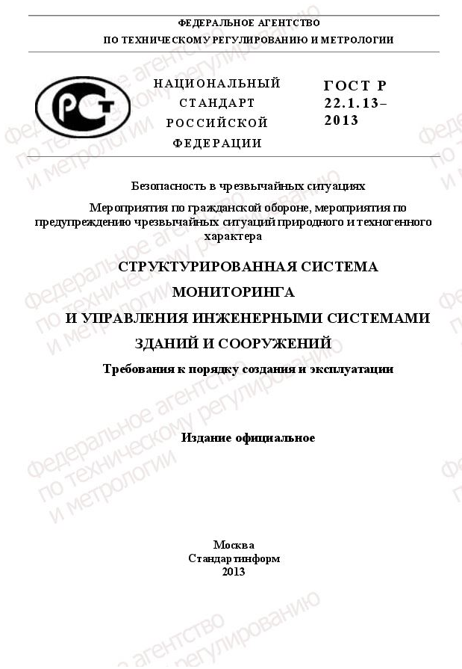
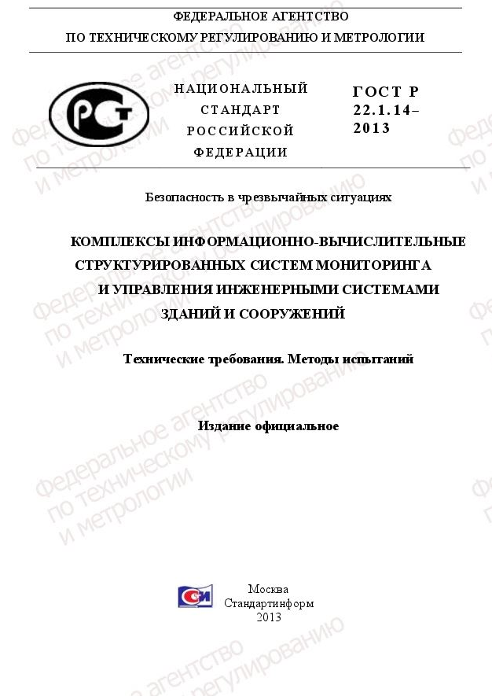
Генеральный директор Прошляков Михаил Юрьевич
www.npo-diar.ru mproshlyakov@npo-diar.ru
npfrek@mail.ru
+7 (903) 719 31 80, т/ф +7 (495) 792 98 47 (95)
+7 (843) 511 48 06

Slide 6

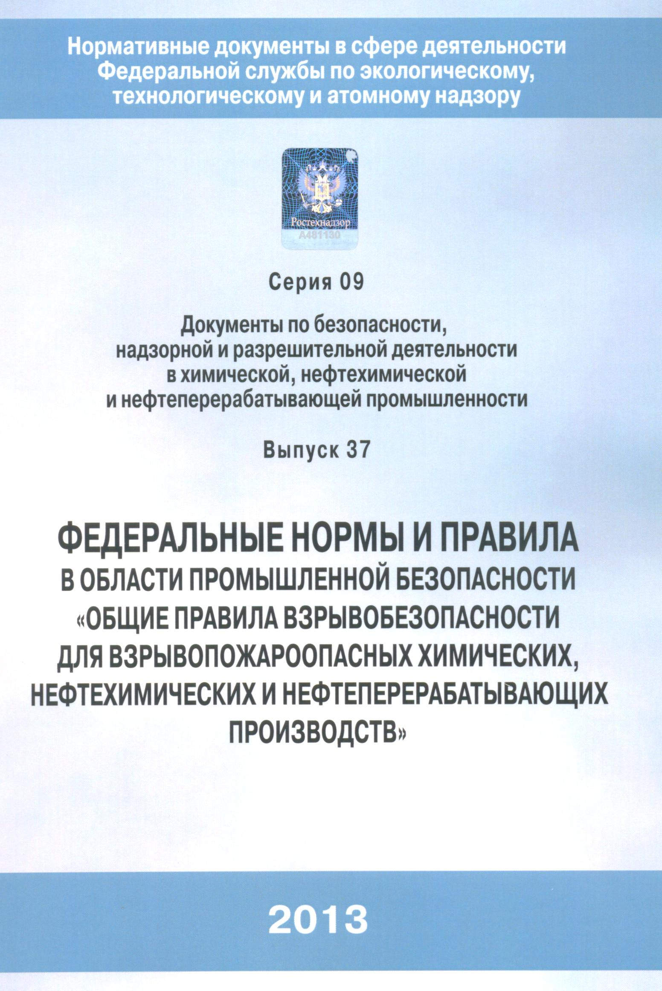
Генеральный директор Прошляков Михаил Юрьевич
www.npo-diar.ru mproshlyakov@npo-diar.ru
npfrek@mail.ru
+7 (903) 719 31 80, т/ф +7 (495) 792 98 47 (95)
+7 (843) 511 48 06

Slide 7
Система мониторинга подлежит установке на следующих объектах:
Ядерно и/или радиационно опасные объекты (атомные электростанции, исследовательские реакторы, предприятия топливного цикла, хранилища временного и долговременного хранения ядерного топлива и радиоактивных отходов), объекты использования атомной энергии
Объекты,
на которых:
Получаются, используются, перерабатываются, образуются, хранятся, транспортируются, уничтожаются опасные вещества в количествах, превышающих предельно установленные законодательством Российской Федерации
Осуществляется уничтожение, захоронение химических и других опасных отходов
Имеются крупные склады для хранения нефти и нефтепродуктов (свыше 20 тыс. тонн) и изотермические хранилища сжиженных газов
Получаются расплавы черных и цветных металлов и сплавы на основе этих расплавов
Ведутся горные работы, работы по обогащению полезных ископаемых, а также работы в подземных условиях, включая предприятия по подземной и открытой (глубина разработки свыше 150 м) добыче и переработке (обогащению) твердых полезных ископаемых
Используются стационарно установленные канатные дороги и фуникулеры
Производят, получают или перерабатывают жидкофазные или твердые продукты, обладающие взрывчатыми свойствами и склонные к спонтанному разложению с энергией возможного взрыва, эквивалентной 4,5 тоннам тринитротолуола
Генеральный директор Прошляков Михаил Юрьевич
www.npo-diar.ru mproshlyakov@npo-diar.ru
npfrek@mail.ru
+7 (903) 719 31 80, т/ф +7 (495) 792 98 47 (95)
+7 (843) 511 48 06

Slide 8
Система мониторинга подлежит установке на следующих объектах:
Сооружения связи, являющиеся особо опасными, технически сложными в соответствии с законодательством Российской Федерации в области связи
Линии электропередач и иные объекты электросетевого хозяйства напряжением 330 киловольт и более
Объекты космической инфраструктуры
Аэропорты и объекты их инфраструктуры
Объекты инфраструктуры железнодорожного транспорта общего пользования
Метрополитены
Морские порты, за исключением морских специализированных портов, предназначенных для обслуживания спортивных и прогулочных судов
Тепловые электростанции мощностью 150 мегаватт и выше
Объекты обустройства нефтяных месторождений на шельфах морей
Магистральные газо- нефте- и продуктопроводы
Объекты газораспределительных систем, на которых используется, хранится, транспортируется природный газ или сжиженный углеводородный газ
Гидротехнические сооружения 1-го, 2-го и 3-го классов
Крупные промышленные объекты, с численностью занятых людей более 10 тысяч человек
Генеральный директор Прошляков Михаил Юрьевич
www.npo-diar.ru mproshlyakov@npo-diar.ru
npfrek@mail.ru
+7 (903) 719 31 80, т/ф +7 (495) 792 98 47 (95)
+7 (843) 511 48 06

Slide 9
Система мониторинга подлежит установке на следующих объектах:
Объекты капитального строительства, в проектной документации которых предусмотрена хотя бы одна из следующих характеристик:
Объекты с максимальным расчетным пребыванием людей 500 человек и более: зрелищные, спортивные сооружения многофункциональные офисные и торгово-развлекательные комплексы, объекты здравоохранения, гостиницы
Объекты жизнеобеспечения: установки, склады, хранилища, гидротехнические и инженерные защитные сооружения, коммуникации, разрушение (повреждение) которых может привести к нарушению нормальной жизнедеятельности людей (прекращению обеспечения водой, газом, теплом, электроэнергией, затоплению, повреждению жилых массивов, выходу из строя систем канализации и очистки сточных вод) и как следствие – к чрезвычайной ситуации
Высота более чем 100 метров
Пролеты более чем 100 метров
Наличие консоли более чем 20 метров
Заглубление подземной части (полностью или частично) ниже планировочной отметки земли более чем на 10 метров
Наличие конструкций и конструкционных систем, в отношении которых применяются нестандартные методы расчета с учетом физических или геометрических нелинейных свойств либо разрабатываются специальные методы расчета
Генеральный директор Прошляков Михаил Юрьевич
www.npo-diar.ru mproshlyakov@npo-diar.ru
npfrek@mail.ru
+7 (903) 719 31 80, т/ф +7 (495) 792 98 47 (95)
+7 (843) 511 48 06

Slide 10
Инженерно-технический комплекс пожарной безопасности
Водоснабжение и канализация
Электроснабжение
Газоснабжение
Лифтовое оборудование
Системы охранной сигнализации, видеонаблюдения, контроля и управления доступом, досмотровые средства
Системы обнаружения повышенного уровня радиации, аварийных химически опасных веществ, биологически опасных веществ, значительной концентрации токсичных и взрывоопасных концентраций газовоздушных смесей и др.
Технологические системы
Основания, строительные конструкции зданий и сооружений, сооружения инженерной защиты, зоны возможных сходов селей, оползней, лавин в зоне эксплуатации объекта (СМИК)
Теплоснабжение
Вентиляция и кондиционирование
Системы связи и оповещения
Обеспечение связи и управления специальных формирований внутри объекта при ликвидации последствий аварий, ЧС, в т.ч. вызванных террористическими актами (СУКС)
Генеральный директор Прошляков Михаил Юрьевич
www.npo-diar.ru mproshlyakov@npo-diar.ru
npfrek@mail.ru
+7 (903) 719 31 80, т/ф +7 (495) 792 98 47 (95)
+7 (843) 511 48 06

Slide 11
В состав СМИС объекта должны входить следующие подсистемы:
Система сбора данных и передачи сообщений (ССП)
Система связи и управления в кризисных ситуациях (СУКС)
Система мониторинга инженерных (несущих) конструкций, опасных природных процессов и явлений (СМИК)
Генеральный директор Прошляков Михаил Юрьевич
www.npo-diar.ru mproshlyakov@npo-diar.ru
npfrek@mail.ru
+7 (903) 719 31 80, т/ф +7 (495) 792 98 47 (95)
+7 (843) 511 48 06

Slide 12
Схема автоматизации
Генеральный директор Прошляков Михаил Юрьевич
www.npo-diar.ru mproshlyakov@npo-diar.ru
npfrek@mail.ru
+7 (903) 719 31 80, т/ф +7 (495) 792 98 47 (95)
+7 (843) 511 48 06

Slide 13
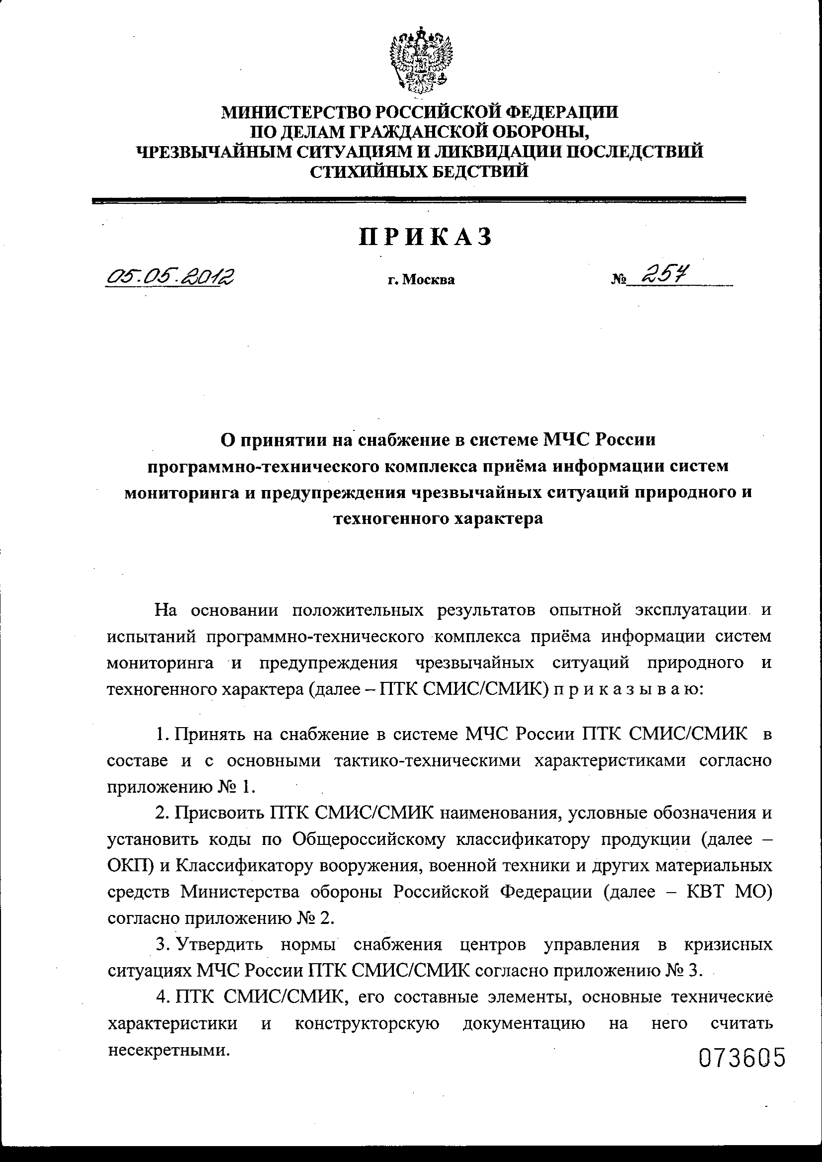

Генеральный директор Прошляков Михаил Юрьевич
www.npo-diar.ru mproshlyakov@npo-diar.ru
npfrek@mail.ru
+7 (903) 719 31 80, т/ф +7 (495) 792 98 47 (95)
+7 (843) 511 48 06

Slide 14
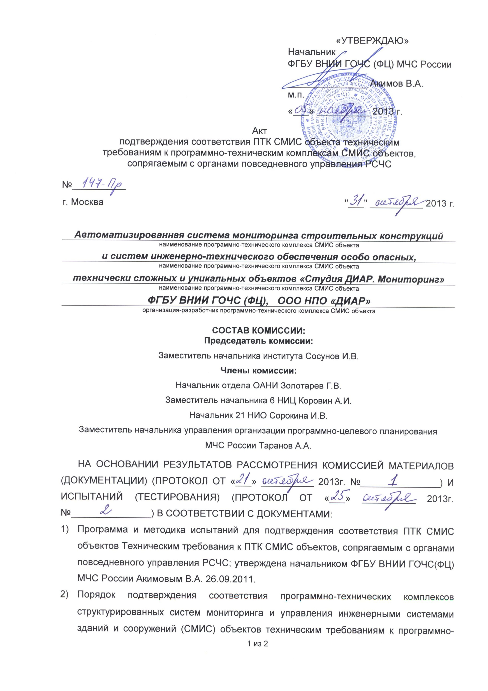
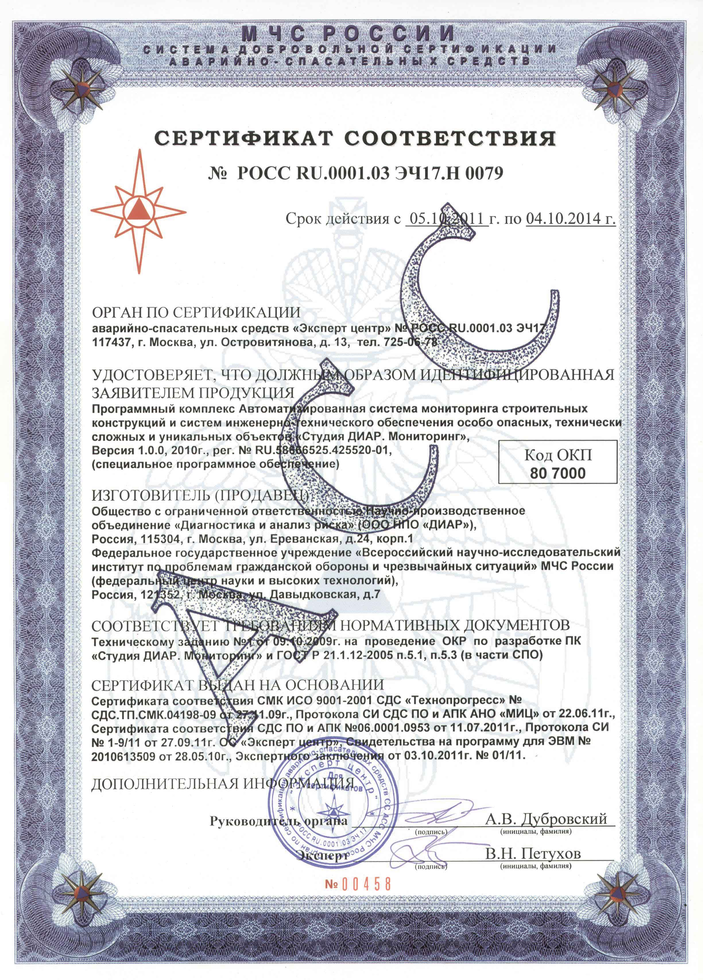
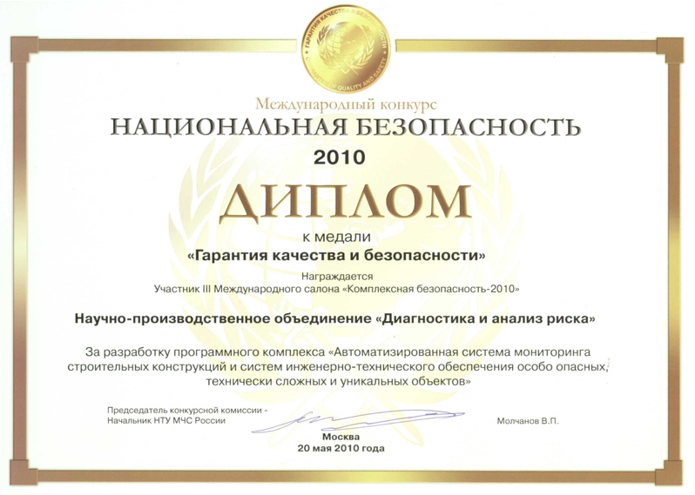
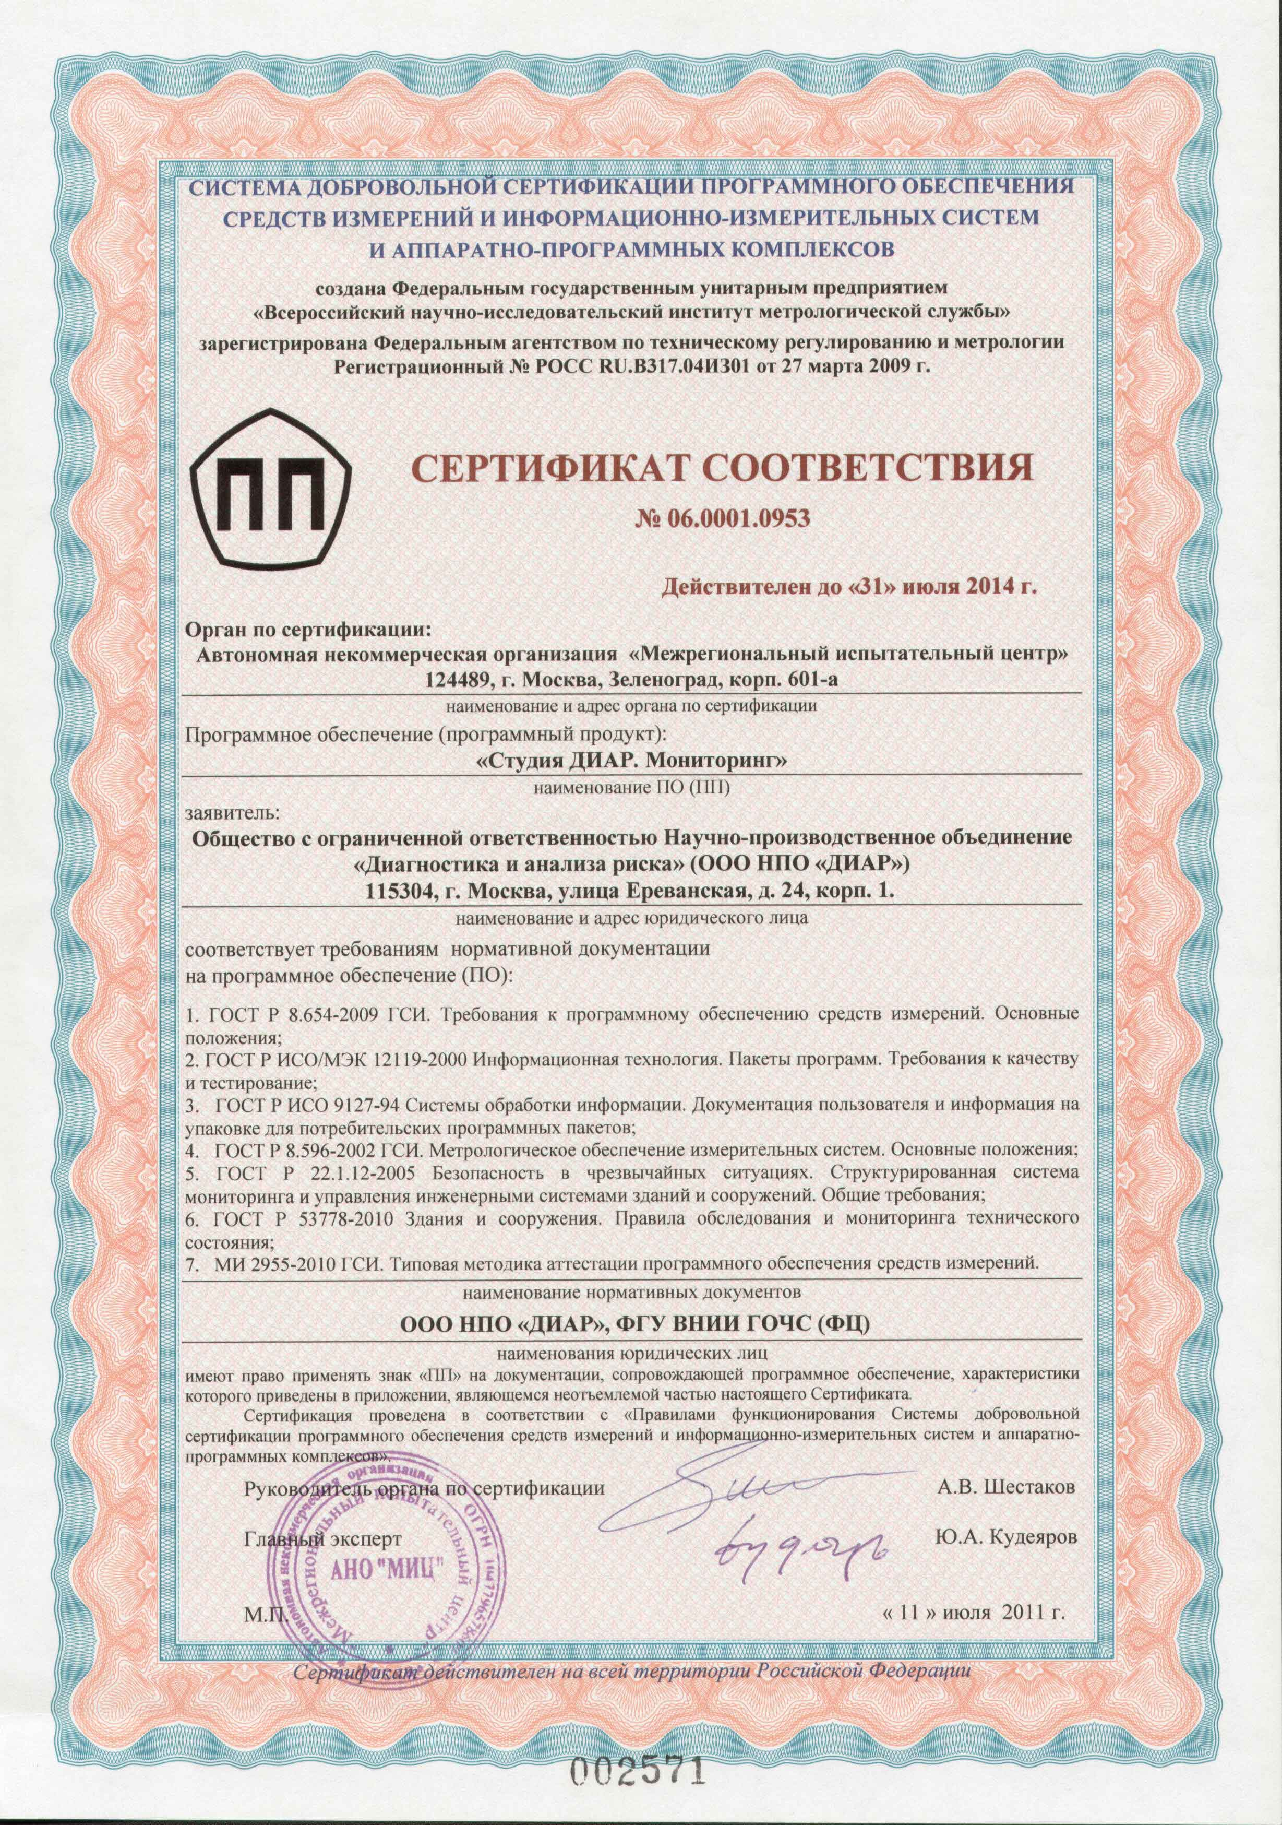
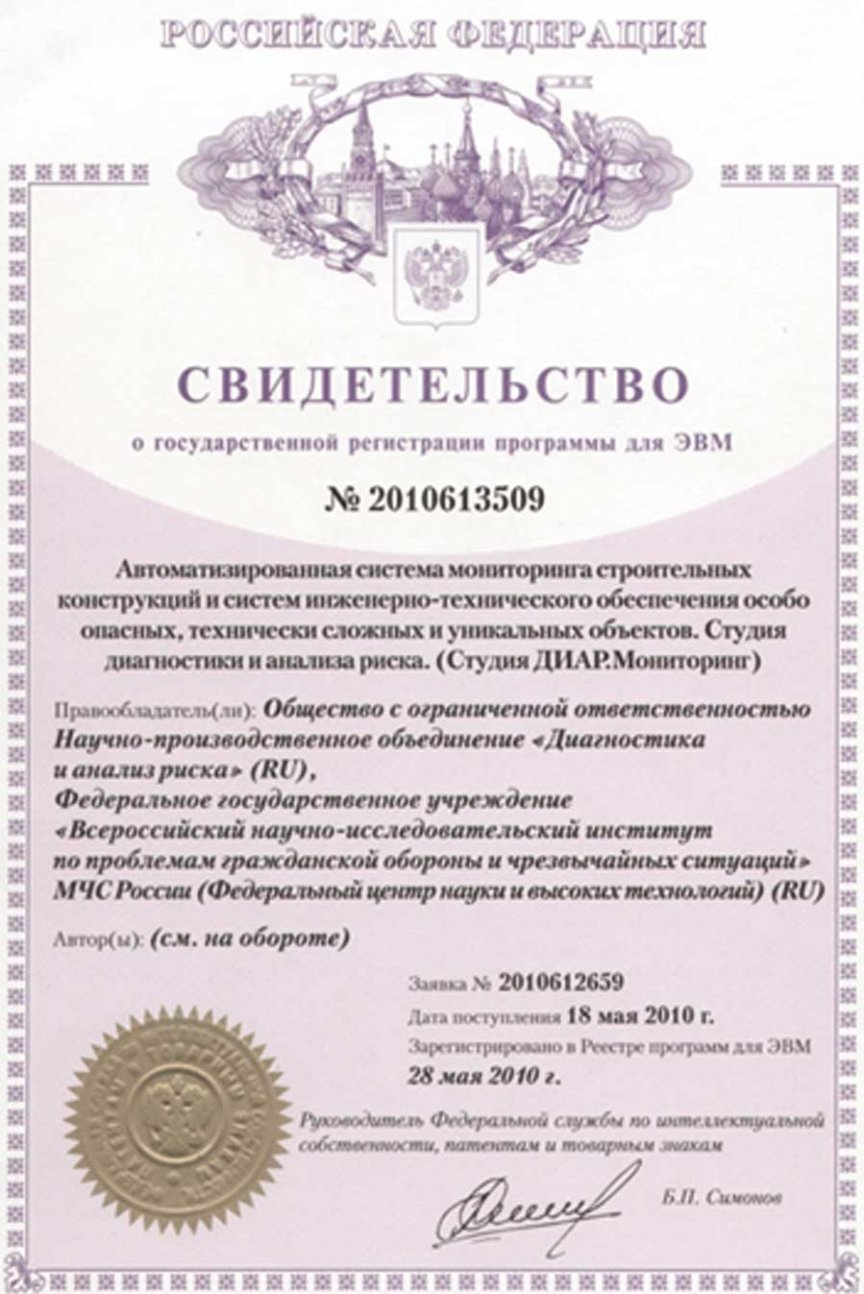
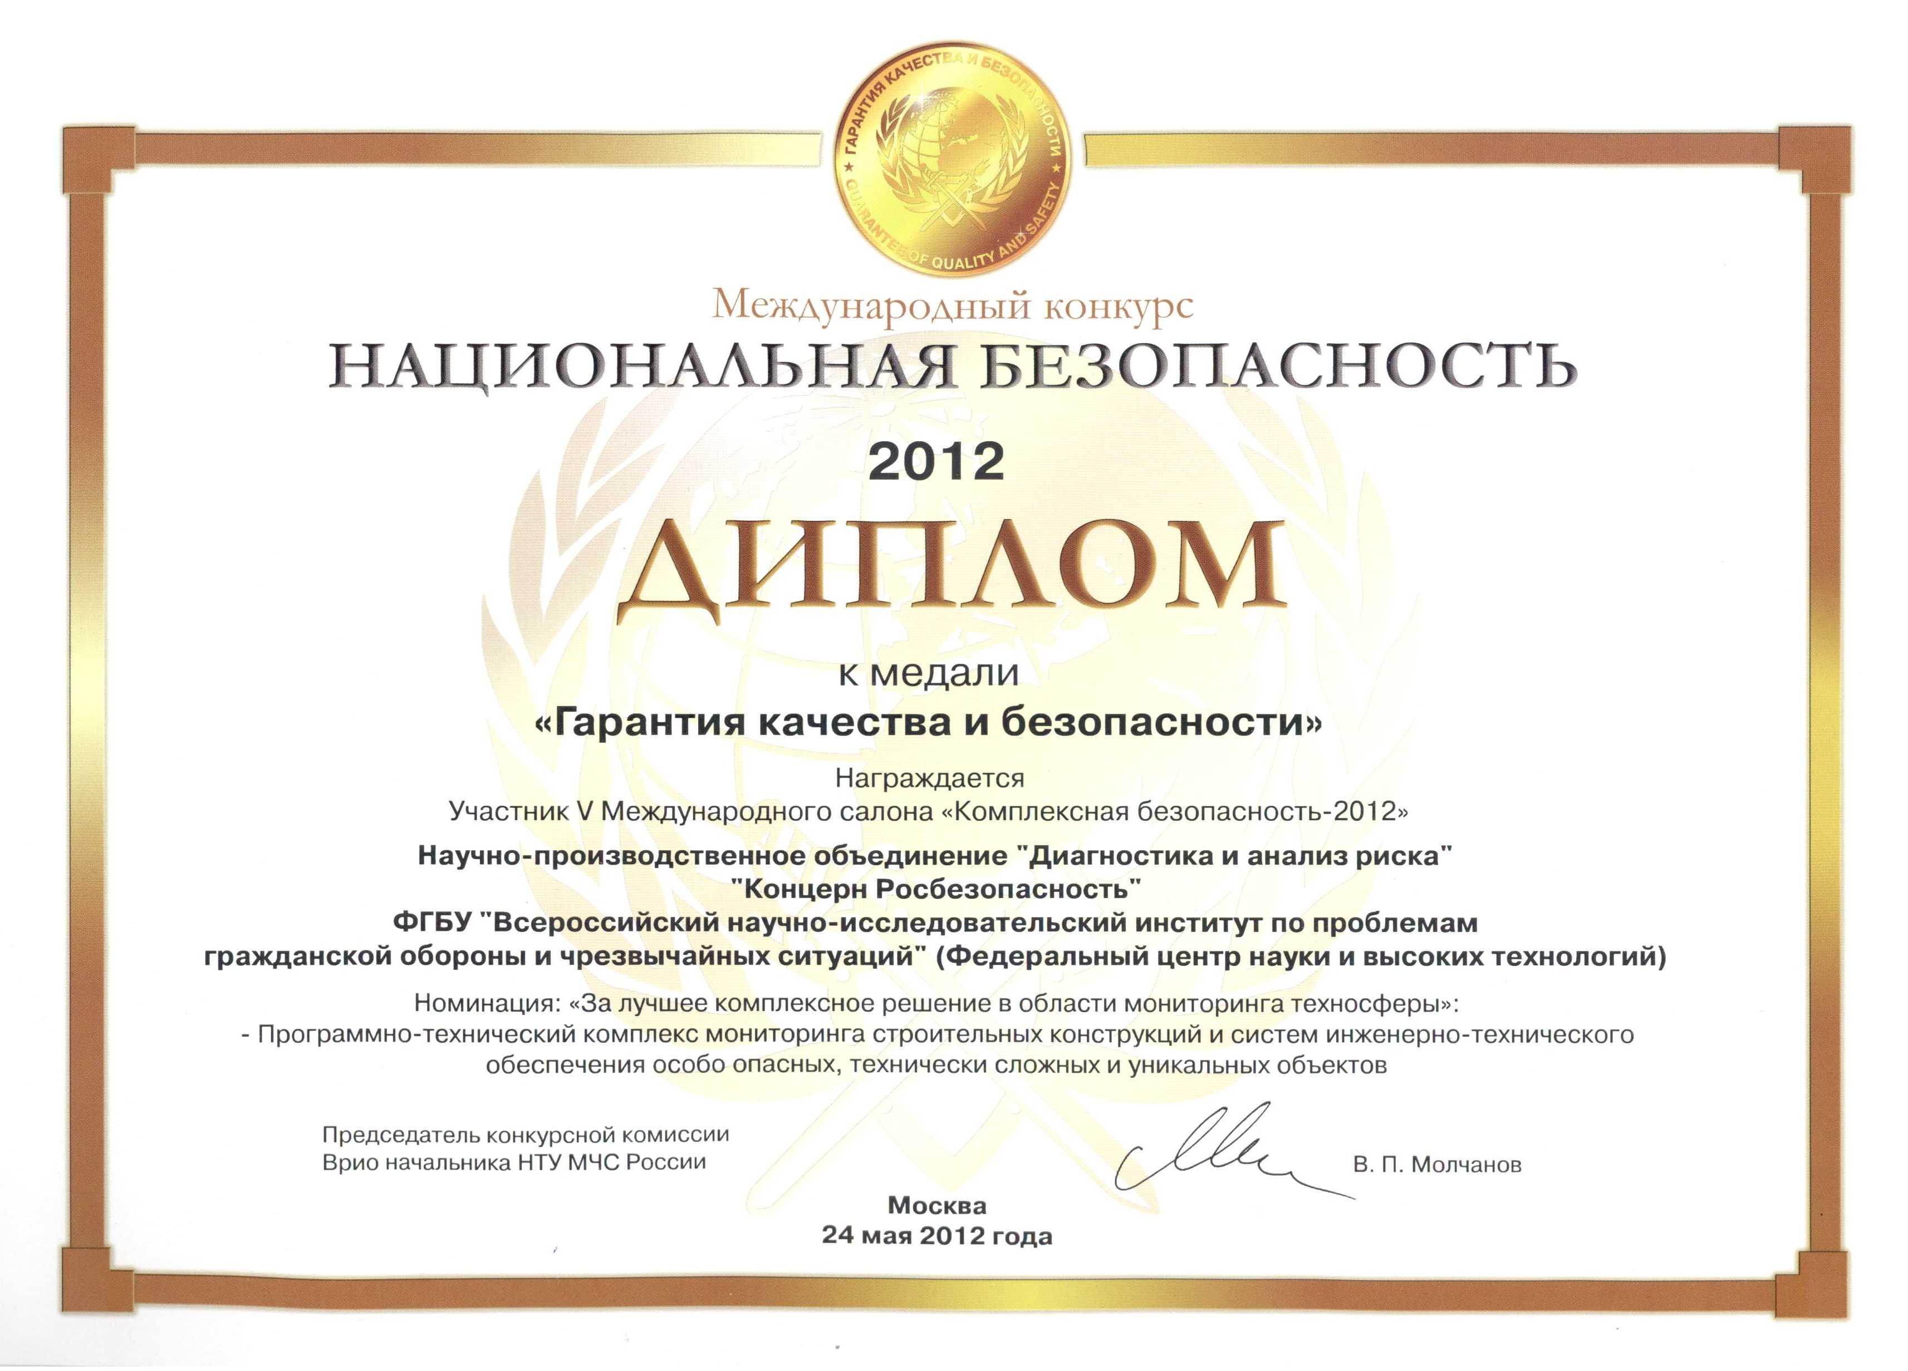
Генеральный директор Прошляков Михаил Юрьевич
www.npo-diar.ru mproshlyakov@npo-diar.ru
npfrek@mail.ru
+7 (903) 719 31 80, т/ф +7 (495) 792 98 47 (95)
+7 (843) 511 48 06

Slide 15
ПТК ССП
сбор данных и передача сообщений
ПТК СУКС
связь и управление в кризисных ситуациях
ПТК СМИК
мониторинг инженерных (несущих) конструкций, опасных природных процессов и явлений
Генеральный директор Прошляков Михаил Юрьевич
www.npo-diar.ru mproshlyakov@npo-diar.ru
npfrek@mail.ru
+7 (903) 719 31 80, т/ф +7 (495) 792 98 47 (95)
+7 (843) 511 48 06

Slide 16
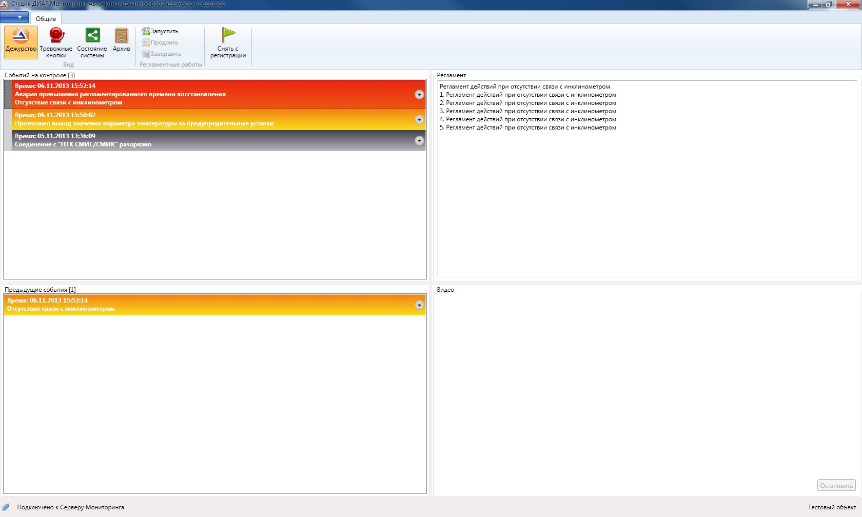
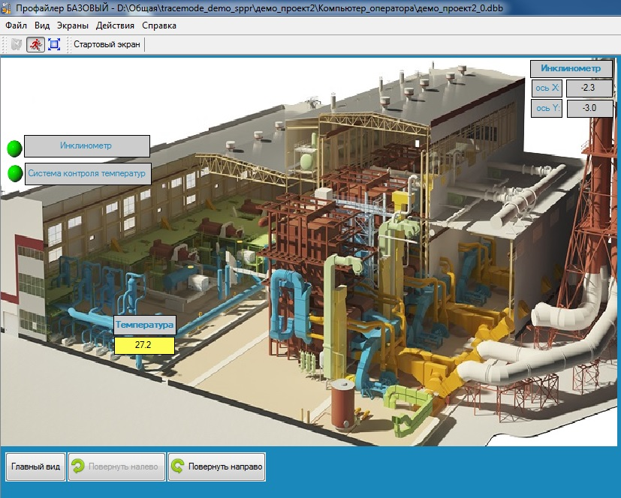
Генеральный директор Прошляков Михаил Юрьевич
www.npo-diar.ru mproshlyakov@npo-diar.ru
npfrek@mail.ru
+7 (903) 719 31 80, т/ф +7 (495) 792 98 47 (95)
+7 (843) 511 48 06

Slide 17
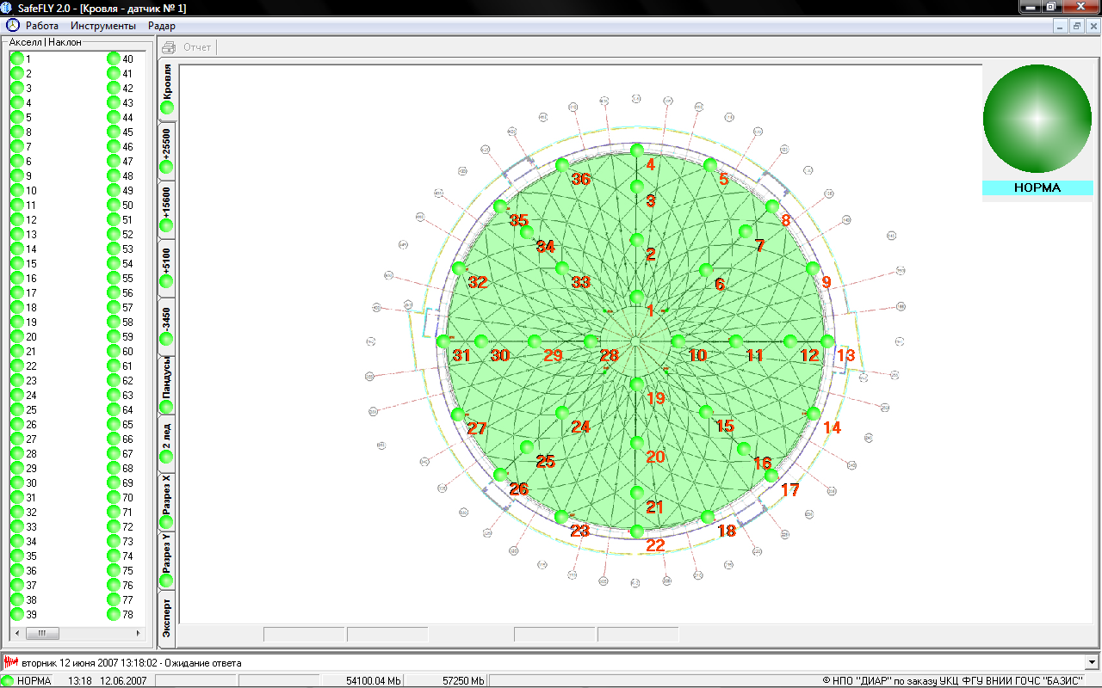
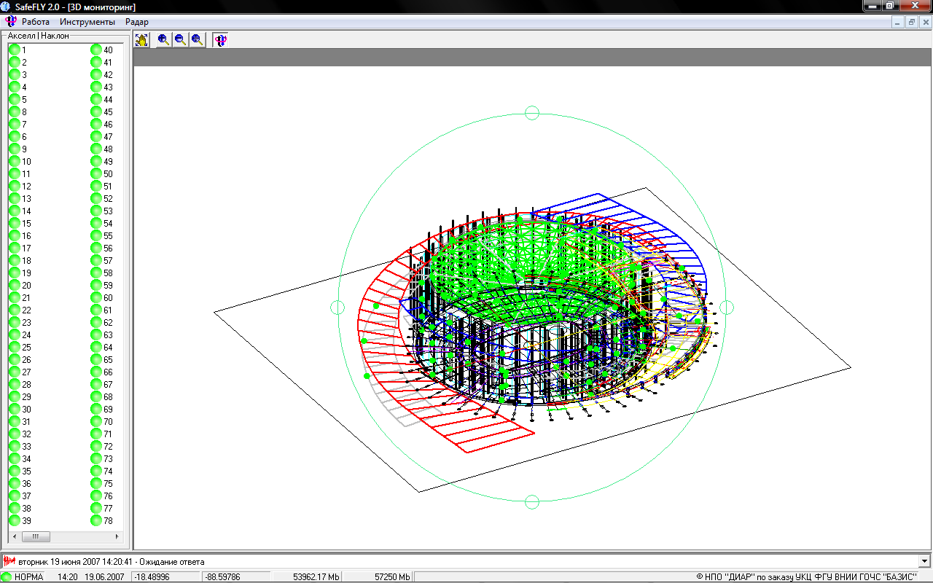
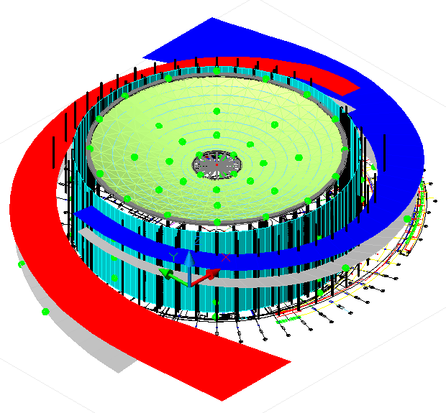
Пример экранной формы СМИК на АРМ диспетчера
(Ледовый дворец на Ходынском поле)
Генеральный директор Прошляков Михаил Юрьевич
www.npo-diar.ru mproshlyakov@npo-diar.ru
npfrek@mail.ru
+7 (903) 719 31 80, т/ф +7 (495) 792 98 47 (95)
+7 (843) 511 48 06

Slide 18
Объекты, в проектировании которых принимали участие:
Пусковой комплекс этап 1А1 объекта «Комплекс нефтеперерабатывающих и нефтехимических заводов» ОАО «ТАНЕКО» в г. Нижнекамск Республика Татарстан
Приморский нефтеперерабатывающий завод, мощностью 20 млн. т/г
Нефтеперерабатывающий завод ООО «КИНЕФ»
Установка тактового налива темных нефтепродуктов в ж/д цистерны ОАО «Газпром Нефтехим Салават»
Реконструкция установки гидроочистки ДТ Л-24-6 (ГО-2) цеха №9 ОАО «Газпром нефтехим Салават»
Комплекс каталитического крекинга мощностью 1 095 тыс. т/год НПЗ ОАО «Газпром Нефтехим Салават»
Реконструкция установки висбрекинга ТК-1 цеха №1 ЗАО «РНПК»
Реконструкция установки ЭЛОУ-АТ-6» ЗАО «РНПК»
Яйский нефтеперерабатывающий завод 1-ой очереди строительства
Реконструкция производства НДМГ. ОАО «Газпром Нефтехим Салават»
Строительство нового олефинового комплекса ЭП-1000. Реконструкция резервуарного парка товарно-сырьевой базы завода «Этилен»
Реконструкция производства серной кислоты с увеличением мощности до 1000 тыс. т в год. ООО «ПГ» Фосфорит»
Узел очистки экстакционной фосфорной кислоты мощностью 6,7 т/час ОАО «Мелеузовские минеральные удобрения»
Горно-обогатительный комбинат по добыче и обогощению калийных солей мощностью 2,3 млн. т/год Гремячинского месторождения Котельниковского района Волгоградской области
Поверхностный комплекс шахтоуправления и обогатительная фабрика (Кемеровская область)
5 очередь расширения карьера «Железный» ОАО «Ковдорский ГОК» с отработкой запасов до абсолютной отметки минус 660 м
Строительство 2-х пылеугольных энергоблоков - Троицкая ГРЭС
Объекты второго и третьего пусковых комплексов по стройке «Газоснабжение Камчатской области. Первая очередь газоснабжения г. Петропавловска-Камчатского. Обустройство Кшукского и Нижне-Квачинского газоконденсатных месторождений
Саяно-Шушенская ГЭС
ПГУ – ТЭЦ мощностью 450 МВт в г. Ярославле на территории действующей Тенинской водогрейной котельной
Строительство ПГУ-410Т (г. Салават)
Реконструкция Майнского гидроузла
Белоярская АЭС
Ленинградская АЭС
Балтийская АЭС
Генеральный директор Прошляков Михаил Юрьевич
www.npo-diar.ru mproshlyakov@npo-diar.ru
npfrek@mail.ru
+7 (903) 719 31 80, т/ф +7 (495) 792 98 47 (95)
+7 (843) 511 48 06

Slide 19
Объекты, в проектировании которых принимали участие:
Первая линия метрополитена в г. Екатеринбурге. Участок от ст. Ботаническая до ст. Геологическая
Первоочередной участок скоростной транспортной системы от ММДЦ «Москва-Сити» до примыкания к Киевскому направлению Московской железной дороги. Станционный комплекс
1-я очередь развития международного аэропорта «Курумоч» г.Самара. Новый пассажирский терминал с объектами сопутствующей и инженерной инфраструктуры
Береговая инфраструктура морского порта Сочи с целью создания международного центра морских, пассажирских и круизных перевозок» (I этап)
Реконструкция участков автомобильной дороги М-10 «Россия » - от Москвы через Тверь, Новгород до Санкт-Петербурга. Реконструкция мостового перехода через реку Волга на км 176 (II очередь) автомобильной дороги М-10 «Россия» Москва – Тверь - Великий Новгород - Санкт-Петербург, Тверская область
Новый пассажирский терминал в международном аэропорту Красноярск (Емельяново) по адресу: Красноярский край, Емельяновский район, аэропорт «Красноярск»
Таманский терминал навалочных грузов
Здание (терминал международных авиалиний) ОАО «Толмачево»
Аэропортовый комплекс гражданской авиации на базе аэродрома государственной авиации «Кубинка», 1-ый этап строительства
Развитие инфраструктуры железнодорожной станции общего пользования Усинск Северной железной дороги и развитие инфраструктуры железнодорожного пути необщего пользования ООО «Енисей» «Железнодорожные пути общего пользования станции Усинск
Развитие инфраструктуры железнодорожной станции общего пользования Усинск Северной железной дороги и развитие инфраструктуры железнодорожного пути необщего пользования ООО «Енисей» «Железнодорожные пути необщего пользования станции Енисей
Ледовый дворец спорта на территории Ходынского поля
«Ледовый дворец», «Ледовая арена», «Арена для керлинга», «Подземно-надземная автостоянка» по адресу: г. Москва, ЮВАО, р-н Текстильщики, Волгоградский пр-т, вл. 46/15
Экспериментальная школа высшего спортивного мастерства – Универсальный легкоатлетический стадион
Многофункциональный киноконцертный зал в составе центрального ядра ММДЦ «Москва-сити» по адресу: г. Москва, ЦАО, район Пресненский, Краснопресненская набережная, участок №6
Многофункциональный комплекс «Аквамарин» в районе бухты Федорова в г. Владивостоке
Многофункциональный жилой комплекс по адресу: г. Москва, СЗАО, Хорошево-Мневники, Карамышевская наб., пр. пр. 2062 (ул. Мневники, д. 9Б)
Многофункциональный спортивно-оздоровительный, административно-социальный комплекс по адресу: г. Москва, ул. Ляпидевского, вл.1, 1 очередь
Гостиница на 200 мест» по адресу: г. Москва, ЮВАО, р-н Текстильщики, Волгоградский пр-т, вл. 46/15
Жилой дом с встроенно-пристроенными нежилыми помещениями и подземной автостоянкой» по адресу: г. Москва, ЮЗАО, район Теплый Стан, ул. Академика Виноградова, вл.7, корпус 11
Жилой комплекс со встроено-пристроенными офисными и торговыми помещениями и двухэтажной автостоянкой», г. Екатеринбург
Строительство производственных, складских и административных зданий, строений, сооружений ЗАО «Балаково-Центролит» в г. Балаково Саратовской области
Генеральный директор Прошляков Михаил Юрьевич
www.npo-diar.ru mproshlyakov@npo-diar.ru
npfrek@mail.ru
+7 (903) 719 31 80, т/ф +7 (495) 792 98 47 (95)
+7 (843) 511 48 06

Slide 20
СПАСИБО ЗА ВНИМАНИЕ !!!
Генеральный директор Прошляков Михаил Юрьевич
www.npo-diar.ru mproshlyakov@npo-diar.ru
npfrek@mail.ru
+7 (903) 719 31 80, т/ф +7 (495) 792 98 47 (95)
+7 (843) 511 48 06

